Slide 1
ГОСУДАРСТВЕННОЕ БЮДЖЕТНОЕ ОБРАЗОВАТЕЛЬНОЕ УЧРЕЖДЕНИЕ ВЫСШЕГО ПРОФЕССИОНАЛЬНОГО ОБРАЗОВАНИЯ «БАШКИРСКИЙ ГОСУДАРСТВЕННЫЙ МЕДИЦИНСКИЙ УНИВЕРСИТЕТ» МИНИСТЕРСТВА ЗДРАВООХРАНЕНИЯ РОССИЙСКОЙ ФЕДЕРАЦИИ (ГБОУ ВПО БГМУ МИНЗДРАВА РОССИИ)

Slide 2
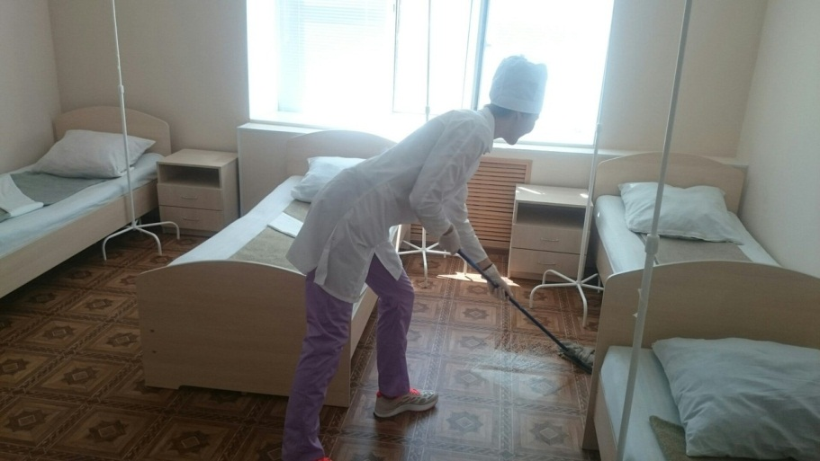
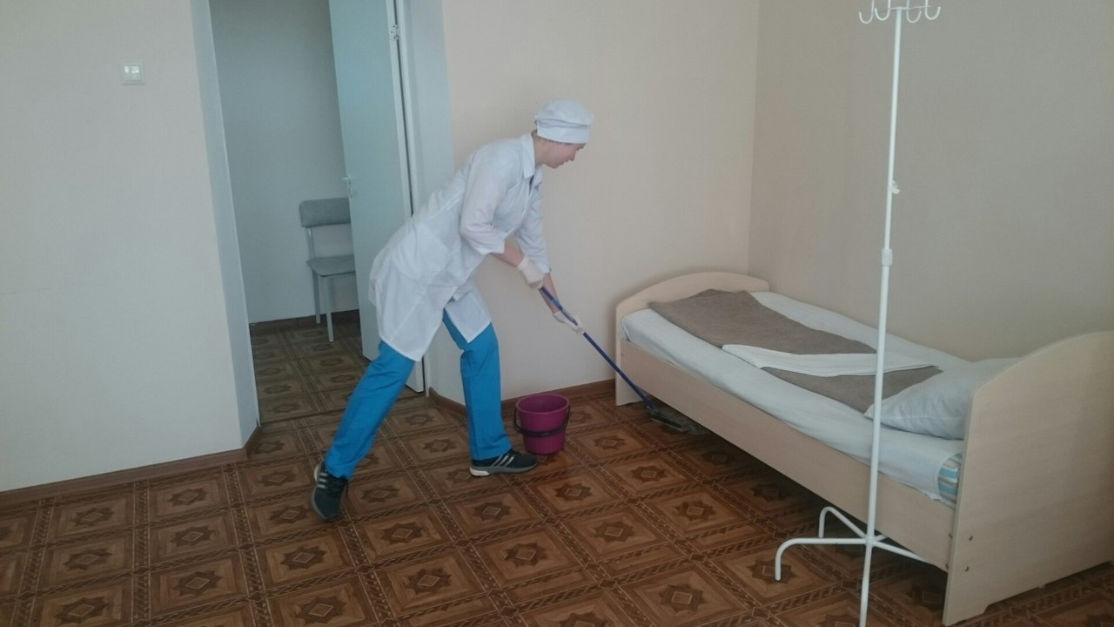
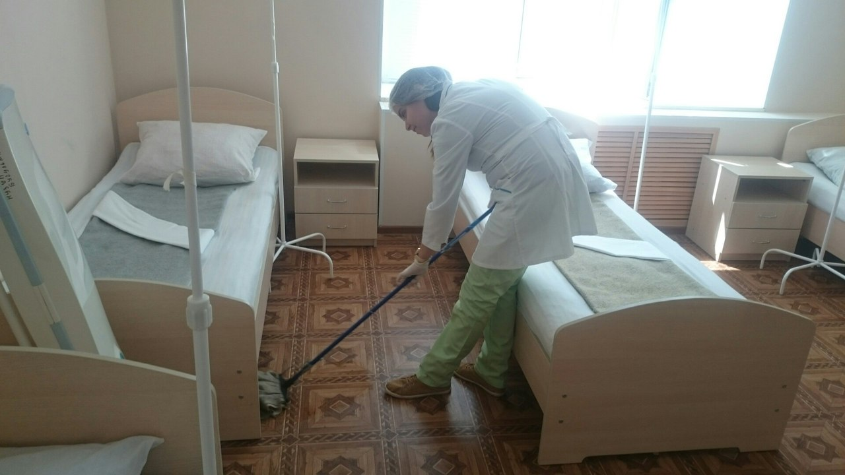
Санитарная обработка палат

Slide 3
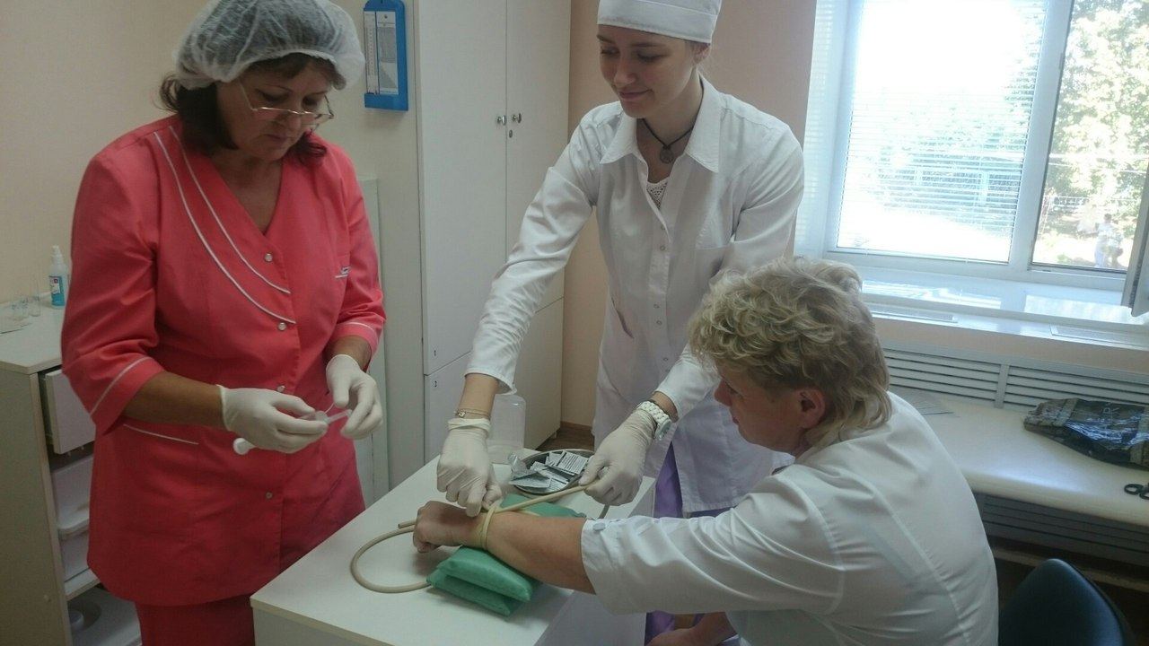
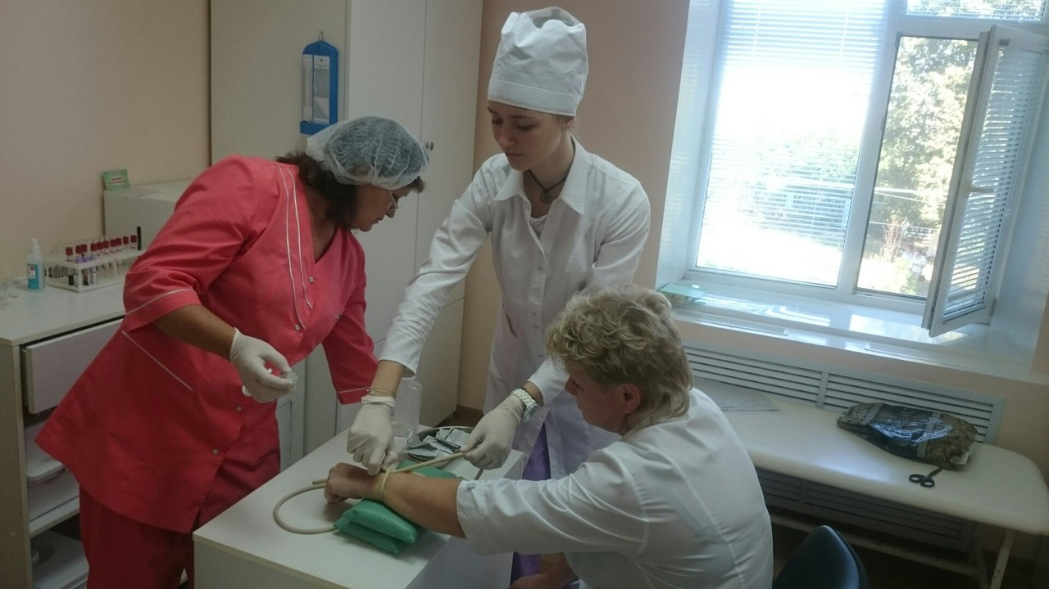
Помощь медсестре в заборе (сборе) крови и введении внутривенной инъекции

Slide 4
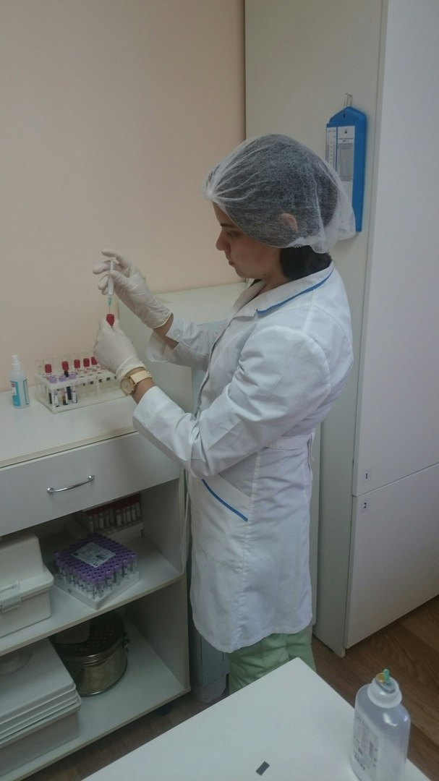
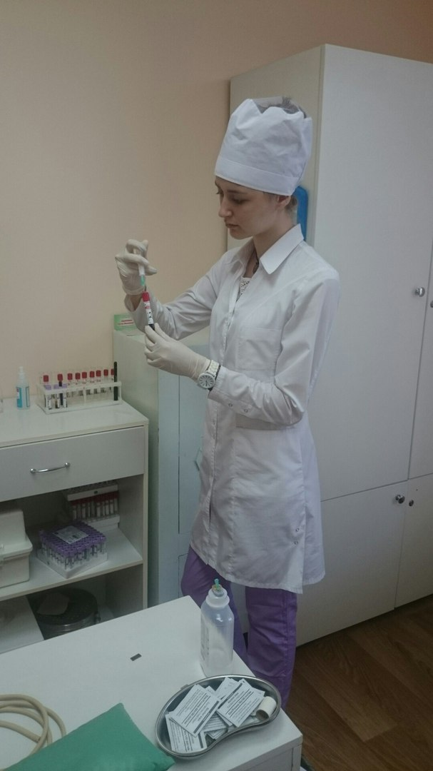
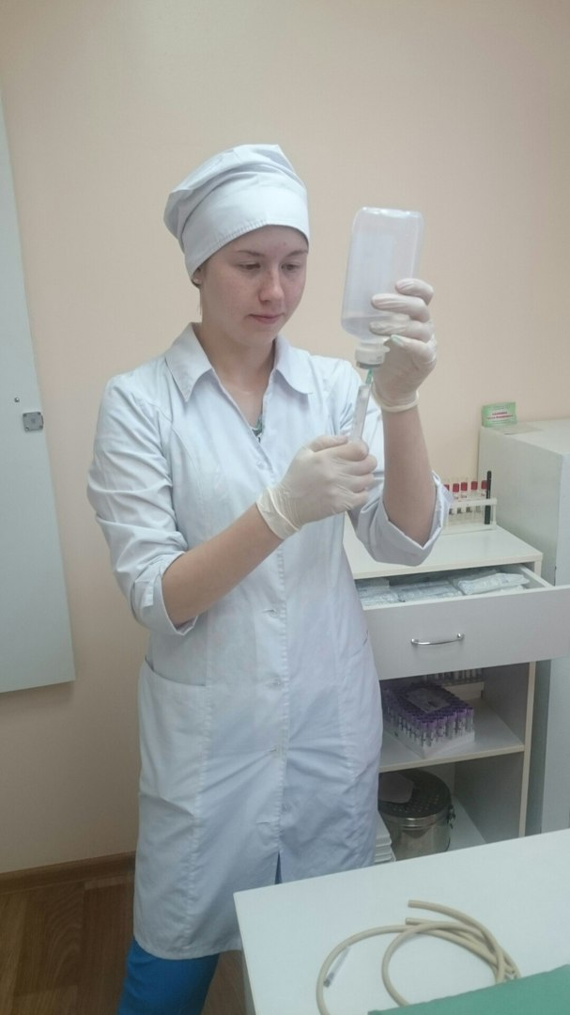
Помощь медсестре в заборе (сборе) крови и введении внутривенной инъекции

Slide 5
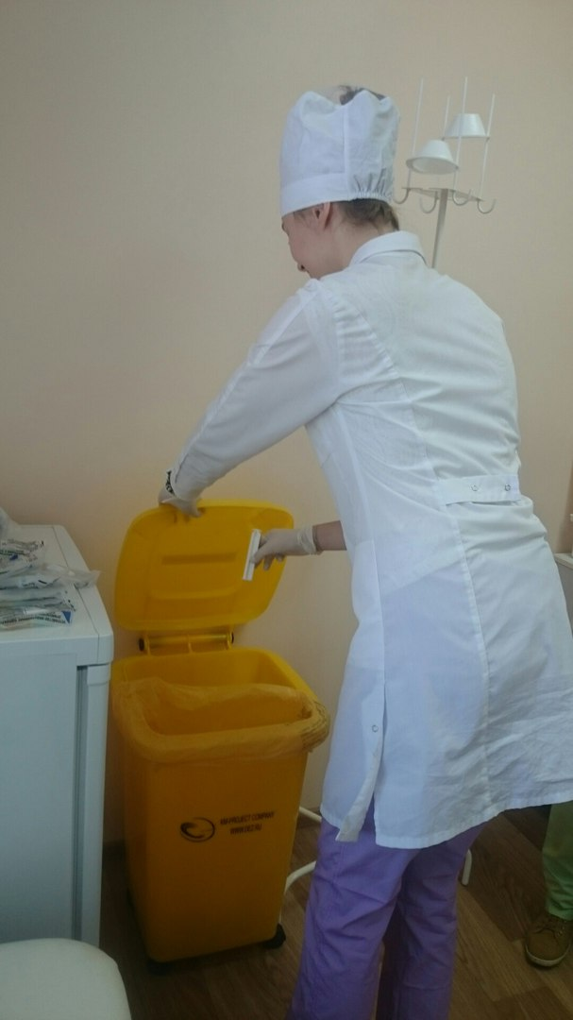
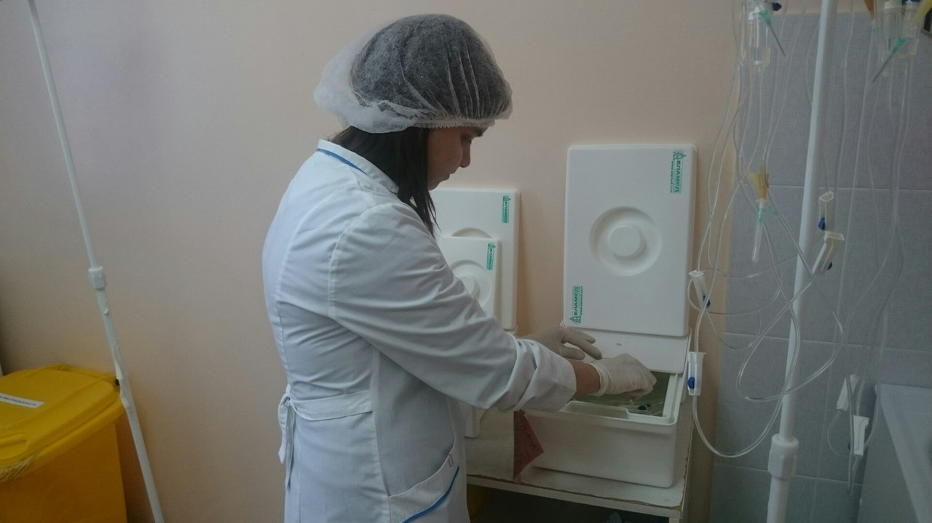
Обращение с опасными медицинскими отходами (сбор, хранение, утилизация)

Slide 6
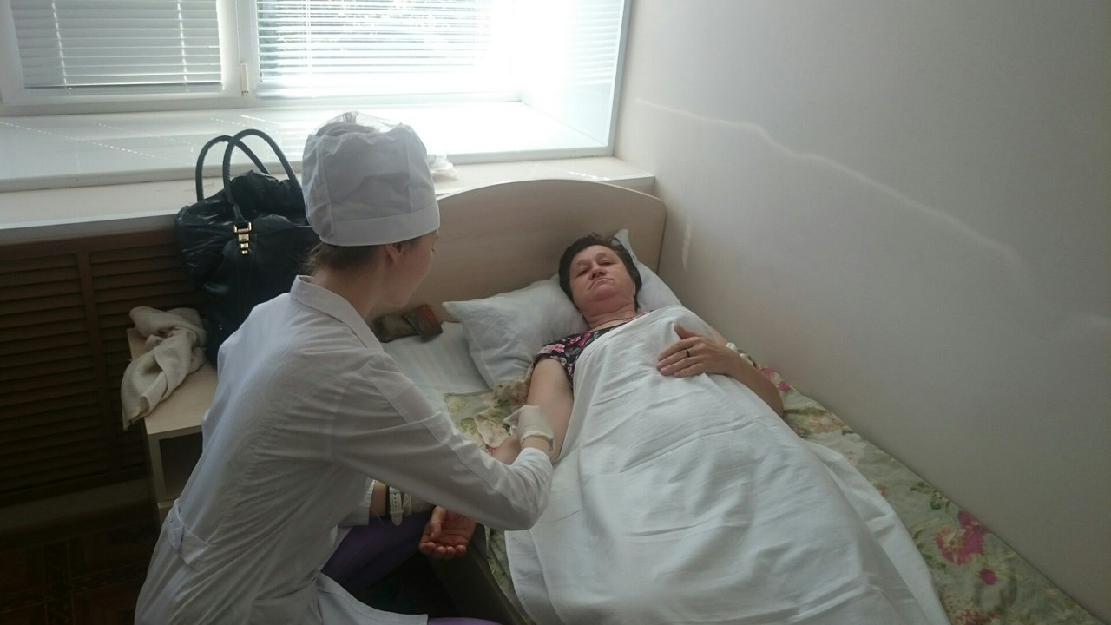
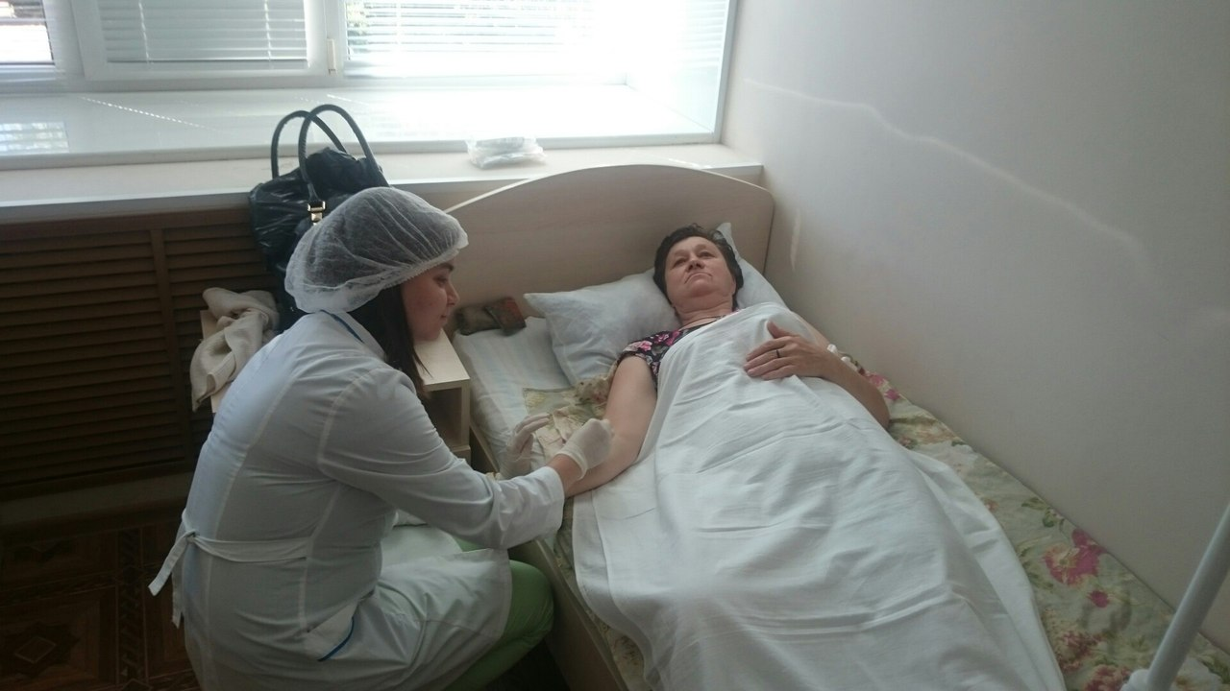
Налаживание доверительного контакта с больным, перемещении больного.

Slide 7
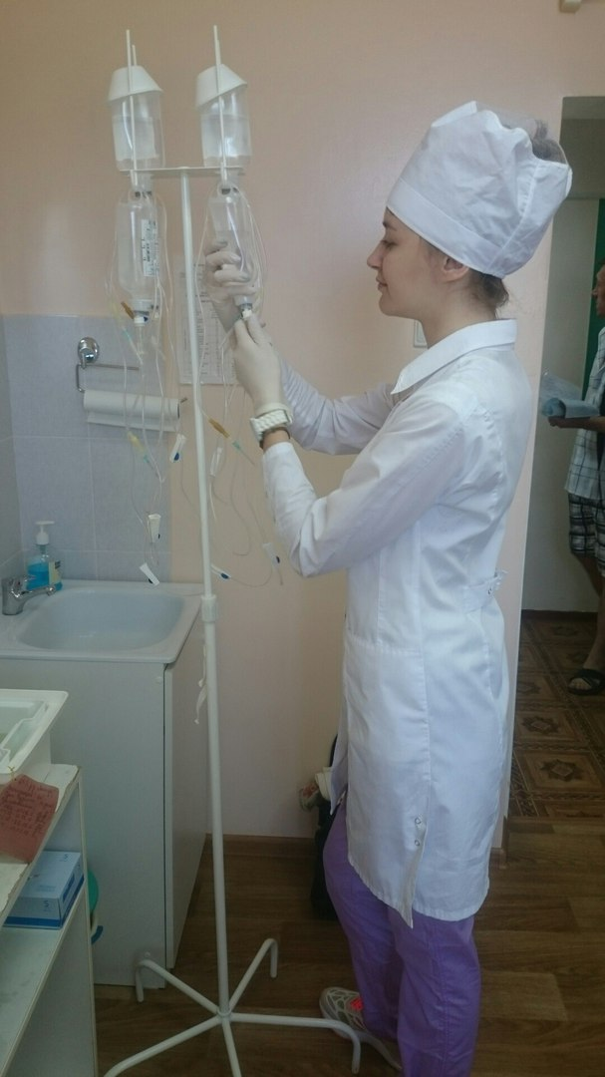
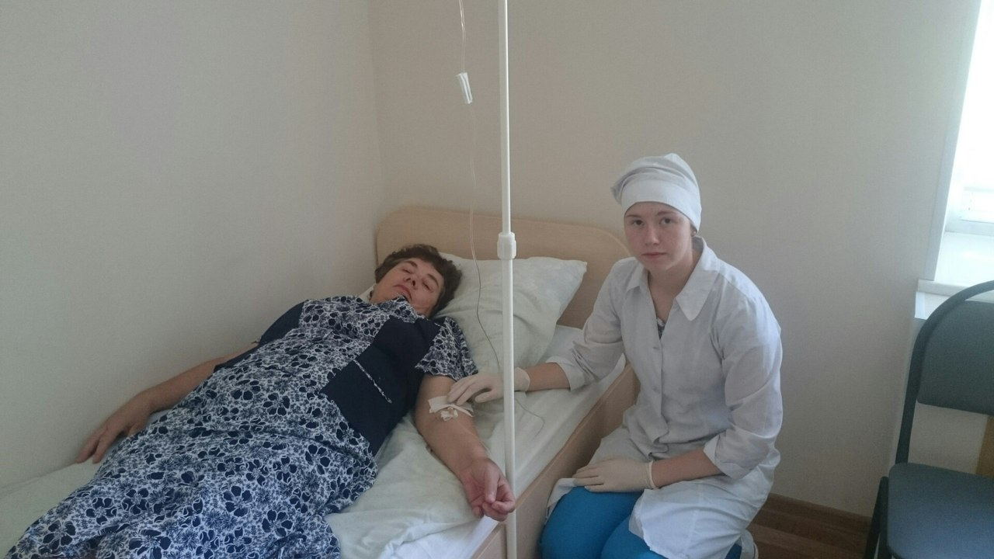
Помощь медсестре при постановке капельниц.

